Slide 1
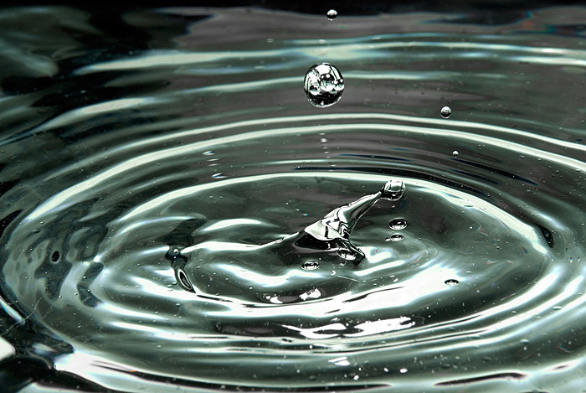
Гигиена воды.

Slide 2
Вода – это второй после воздуха по значимости для человеческого организма фактор внешней среды.

Slide 3
Все биохимические процессы нашего организма протекают на водной основе.

Slide 4
Вода составляет 60-70% массы человека и входит в состав всех его биологических тканей. Потеря 20% жидкости приводит к смерти.

Slide 5
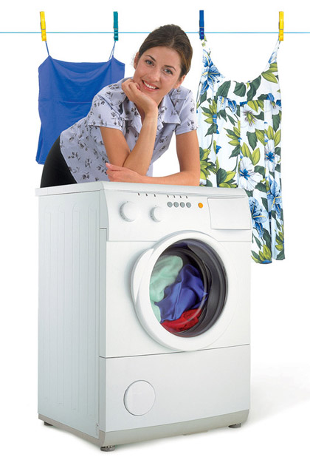
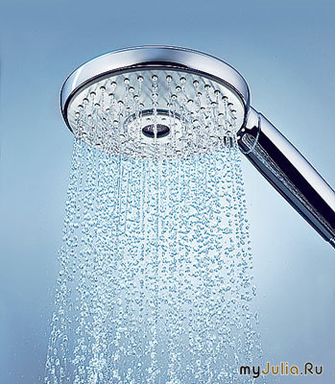
Суточная потребность человека в питьевой воде - 2-3 л, а при физической работе - 4-6 л. На хозяйственные цели и санитарные нужды требуется гораздо больше: 170-250 л.

Slide 6
Лабораторная работа. Органолептические показатели воды.
Цель: изучить с помощью органов чувств основные показа­тели воды.
Органолептические показатели воды — это такие показа­тели воды, для определения которых мы используем наши органы чувств (зрение, обоняние, вкус).
К органолептическим характеристикам относятся цветность, мутность (прозрачность), запах, вкус и привкус, пенистость.

Slide 7
Материалы и оборудование:
пробирки,
молоко,
пробы проточной и питьевой воды,
колба с широким горлом емкостью 150-200 мл, стекло,
шкала интенсивности запаха,
спиртовка.

Slide 8
Ход работы:
I. Определение мутности (прозрачности)
Определите мутность воды в каждой пробирке, рассматри­вая их на темном фоне при достаточном боковом освещении. Выберите подходящую степень мутности по таблице и обо­значьте номер пробирки.
Степень мутности | Номер пробирки
Мутность отсутствует
Слабомутная
Мутная
Очень мутная

Slide 9
Ход работы:
II. Определение запаха воды
Налейте в колбу 100 мл питьевой воды, закройте стеклом и нагрейте до 40-50 °С.
Встряхните колбу вращательным движением, снимите стекло и определите характер и интенсивность запаха по таблице.
Интенсивность | Характеристика запаха | Балл
Отсутствует | Запах не ощущается | 0
Очень слабый | Запах обнаруживается только опытным наблюда­телем, а вы его не чувствуете | 1
Слабый | Запах обнаруживается только тогда, когда на него кто-то обратит ваше внимание | 2
Заметный | Запах, который вы сразу же замечаете | 3
Отчетливый | Запах, обращающий на себя внимание, заставля­ющий отказаться от питья | 4
Очень сильный | Запах настолько сильный, что вода для питья не пригодна | 5

Slide 10
Оценка результатов
Сделайте вывод.
Помните! В питьевой воде при температуре 20 °С по таблице допустимо наличие запаха, соответствующее не более чем 2 баллам.

Slide 11
III. Определение вкуса и привкуса воды
Ход работы
Налейте в колбу 100 мл питьевой воды, закройте стеклом и нагрейте до 20 °С.
Наберите воды в рот, подержите ее несколько секунд, определите вкус и привкус по следующей таблице.
Интенсивность | Характеристика вкуса и привкуса | Балл
Отсутствует | Вкус и привкус не ощущаются | 0
Очень слабая | Вкус и привкус не ощущаются потребителем, но обнаруживается опытным исследователем | 1
Слабая | Вкус и привкус замечаются потребителем, если обратить на это его внимание | 2
Заметная | Вкус и привкус побуждают дать неодобритель­ную оценку воде | 3
Отчетливая | Вкус и привкус заставляют воздержаться от пи­тья | 4
Очень сильная | Вкус и привкус вызывают отвращение к воде | 5

Slide 12
Оценка результатов
Сделайте вывод.
Помните! В питьевой воде при темпера­туре 20 °С по шкале допускается привкус, соответствующий не более чем 2 баллам. В сомнительных случаях, когда воз­можно в воде наличие патогенных (болезнетворных) микро­организмов, воду следует предварительно прокипятить в те­чение 5 мин, затем охладить до 20 °С и потом уже пробовать на вкус.

Slide 13
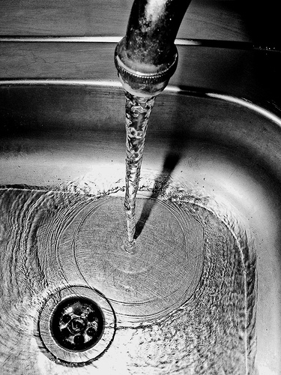
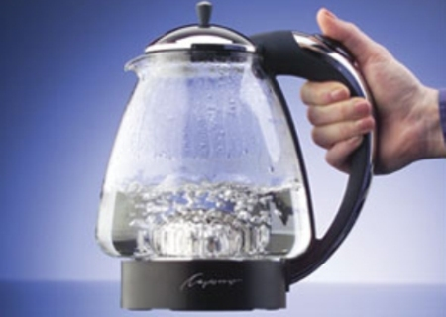
IV. Отличие кипяченой воды от сырой.
Употребление сырой воды не всегда безопасно, поэтому не­обходимо уметь отличать кипяченую воду от сырой.

Slide 14
Ход работы
Насыпьте в стакан столовую ложку поваренной соли и налейте полстакана воды из банки.
Проследите за образованием пузырьков воздуха и их по­ведением:
В стакане с сырой водой образуется большое количество мелких пузырьков, из-за чего вода становится мутной, пузырьки поднимаются со дна и оседают на стенках стакана;
В стакане с кипяченой водой (простоявшей не более 4-6 ч) не образуется пузырьков, стакан остается прозрачным;
в кипяченой воде, простоявшей 12-16 ч, пузырьки воздуха появляются, но в значительно меньшем количестве, чем в сырой воде.

Slide 15
Оценка результатов
Сделайте вывод, о том, как можно отличить сырую воду от кипяченой.

